Slide 1

Digitale Geräte verstehen
Das EVAS-Prinzip und der Aufbau eines Computers
Daniel Unro

Slide 2


Inhalte
Vorstellung
EVA(S)-Prinzip
Aufbau digitaler Geräte
Komponenten &
Peripherie-Geräte
Diskussion/Brainstorming
https://www.cosmoty.de/wp-content/uploads/2025/07/entspannung-digitales-zeitalter.jpeg

Slide 3
Zu meiner Person
Digitale Geräte verstehen – DAS EVA(S)-Prinzip und der Aufbau eines Computers – Daniel Unro
Name: Daniel Unro
Lehramt L3, Englisch & Informatik (1. SE, kein 2. SE)
Wissenschaftlicher Mitarbeiter an der Goethe-Universität in Frankfurt
Begleite die Forschung zum Pilotschulfach “Digitale Welt” – schonmal gehört?

Slide 4
Zu Euch
Digitale Geräte verstehen – DAS EVA(S)-Prinzip und der Aufbau eines Computers – Daniel Unro
Welche Erfahrungen bezüglich des Themenfelds „Digitale Geräte“ im Unterricht habt ihr bereits?
Wie wichtig ist das Themenfeld „Digitale Geräte“ in der Schule?

Slide 5

Welche digitalen Kompetenzen brauchen eure Schüler*innen?
Digitale Geräte verstehen – DAS EVA(S)-Prinzip und der Aufbau eines Computers – Daniel Unro
Menti-Umfrage:
www.menti.com
Code: 8532 1915

Slide 6
Kompetenzen in den Curricula von
Hessen & Rheinland-Pfalz
Digitale Geräte verstehen – DAS EVA(S)-Prinzip und der Aufbau eines Computers – Daniel Unro
Bundesland | Schulfach | Jahrgang | Inhalte
Hessen | Digitale Welt | 5-6 | EVA(S)-Prinzip, Hardwarekomponenten
 | Informatik | 9-10 | EVA(S)-Prinzip, Hardwarekomponenten
Rheinland-Pfalz | Informatik | Sek 1 & Sek 2 | EVA(S)-Prinzip
 | Informatik | Sek 2 | Hardwarekomponenten

Slide 7
Was ist der Unterschied zwischen:
Digitale Geräte verstehen – DAS EVA(S)-Prinzip und der Aufbau eines Computers – Daniel Unro
Hardware
Software
Hardware ist der Oberbegriff für die physischen Komponenten (die elektronischen und mechanischen Bestandteile) eines datenverarbeitenden Systems, als Komplement zu Software.
(Quelle: Wikipedia)
Software ist ein Sammelbegriff für Computerprogramme und die zugehörigen Daten.
(Quelle: Wikipedia)

Slide 8
Das EVA(S)-Prinzip
Digitale Geräte verstehen – DAS EVA(S)-Prinzip und der Aufbau eines Computers – Daniel Unro
Alle digitalen Geräte und Computer sind nach dem EVA(S)-Prinzip aufgebaut.

Slide 9
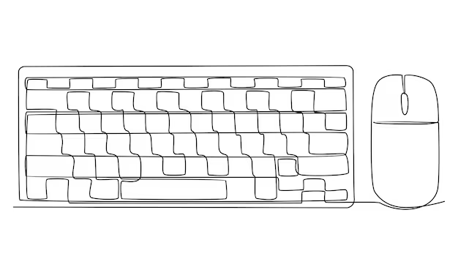
EVA(S): E steht für Eingabe
Digitale Geräte verstehen – DAS EVA(S)-Prinzip und der Aufbau eines Computers – Daniel Unro
Bevor ein Computer an etwas arbeitet oder berechnet, benötigt er eine Eingabe. Diese Eingabe können wir machen und dafür können wir verschiedene Geräte nutzen. Somit erhält der Computer Informationen und Daten, mit denen er später arbeiten kann.

Slide 10
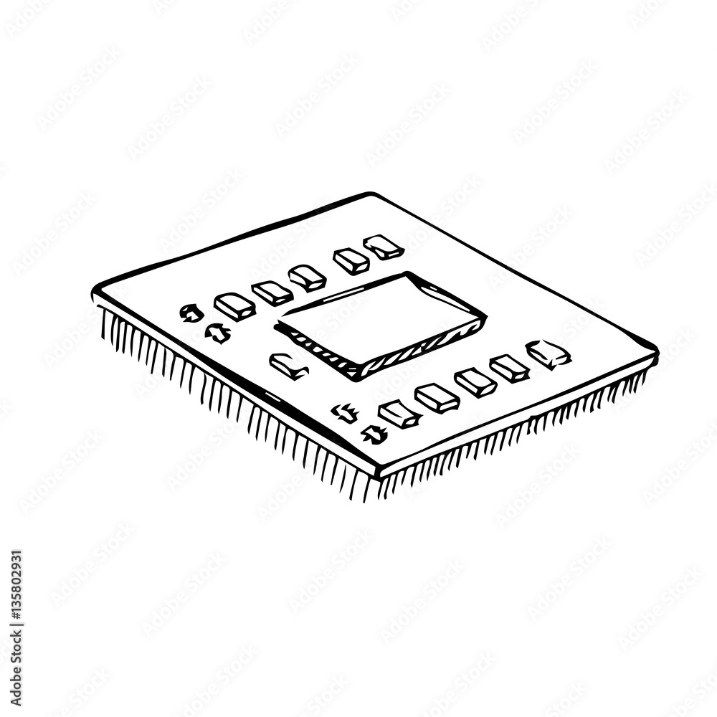
EVA(S): V steht für Verarbeitung
Digitale Geräte verstehen – DAS EVA(S)-Prinzip und der Aufbau eines Computers – Daniel Unro
Nachdem wir dem Computer Informationen oder Daten übergeben haben, kann der Computer mit diesen Daten Berechnungen ausführen und Aufgaben erledigen. Diesen Schritt nennen wir Verarbeitung.

Slide 11

EVA(S): A steht für Ausgabe
Digitale Geräte verstehen – DAS EVA(S)-Prinzip und der Aufbau eines Computers – Daniel Unro
Nachdem wir dem Computer Informationen oder Daten übergeben haben, kann der Computer mit diesen Daten Berechnungen ausführen und Aufgaben erledigen. Diesen Schritt nennen wir Verarbeitung.
Eingabe
Benutzer*in
Digitales Gerät
Ausgabe

Slide 12

EVA(S): S steht für Speicherung
Digitale Geräte verstehen – DAS EVA(S)-Prinzip und der Aufbau eines Computers – Daniel Unro
Es kann sein, dass der Computer beim Arbeiten oder Berechnen auch etwas speichert. Es kann auch passieren, dass der Computer für das Berechnen bereits gespeicherte Dateien benötigt. Hierfür gibt es die Speicherung.

Slide 13
Komponenten eines digitalen Geräts
Digitale Geräte verstehen – DAS EVA(S)-Prinzip und der Aufbau eines Computers – Daniel Unro
Baut (in Gruppen) einen Rechner auseinander und versucht, die folgenden Komponenten des Rechners zu identifizieren (falls im Rechner verbaut):
Netzteil
Mainboard
Prozessor
Grafikkarte
Arbeitsspeicher
CD-Laufwerk
I/O-Board
Festplatte
Wenn ihr eine Komponente identifiziert habt, diskutiert, welche Funktion(en) diese Komponente hat. Ihr könnt euch auch auf das EVA(S)-Prinzip beziehen.

Slide 14
Unsere Komponenten und das EVAS-Prinzip
Digitale Geräte verstehen – DAS EVA(S)-Prinzip und der Aufbau eines Computers – Daniel Unro
In welche Kategorie(n) des EVAS-Prinzips würdet ihr die gezeigten Komponenten einordnen?
Komponente | Prinzip(ien)
Netzteil
Mainboard
Prozessor
Grafikkarte
Arbeitsspeicher
CD-Laufwerk
I/O-Board
Festplatte

Slide 15
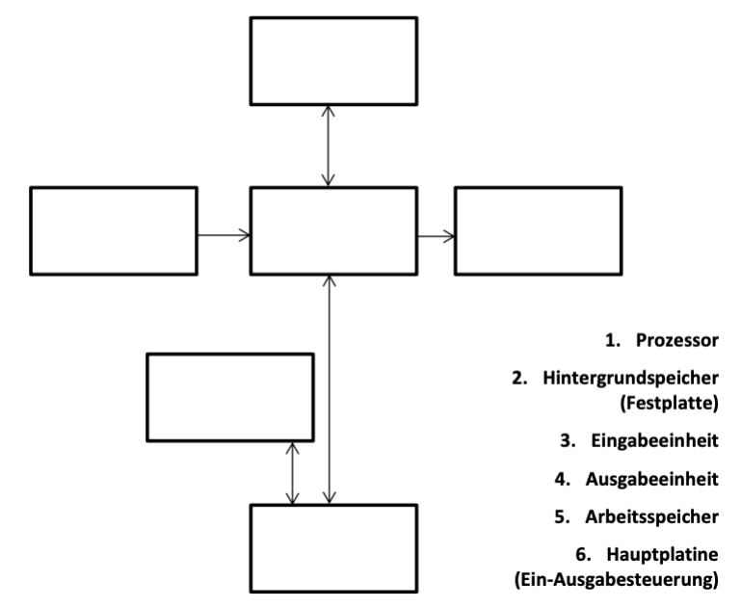
Fundamentale Komponenten
Digitale Geräte verstehen – DAS EVA(S)-Prinzip und der Aufbau eines Computers – Daniel Unro
Prozessor
Speicher
Eingabeeinheit
Ausgabeeinheit
Arbeitsspeicher
Mainboard

Slide 16
Fundamentale Komponenten
Digitale Geräte verstehen – DAS EVA(S)-Prinzip und der Aufbau eines Computers – Daniel Unro
Speicher
Eingabeeinheit
Mainboard
Ausgabeeinheit
Arbeitsspeicher
Prozessor

Slide 17
Peripherie-Geräte
Digitale Geräte verstehen – DAS EVA(S)-Prinzip und der Aufbau eines Computers – Daniel Unro
Ein Peripheriegerät ist eine Komponente oder ein Gerät, welches sich außerhalb der Zentraleinheit eines Computers befindet. Vereinfacht kann zwischen im Computer verbauten (internen) und mit diesem durch ein Kabel oder Funk verbundenen Peripheriegeräten unterschieden werden.
(Quelle: Wikipedia)

Slide 18
EVA(S)-Prinzip
Digitale Geräte verstehen – DAS EVA(S)-Prinzip und der Aufbau eines Computers – Daniel Unro
Welche (Peripherie-)Geräte oder Hardwarekomponente gehören zu welcher Kategorie des EVA(S)-Prinzips?
Eingabe | Verarbeitung | Ausgabe | Speicherung

Slide 19
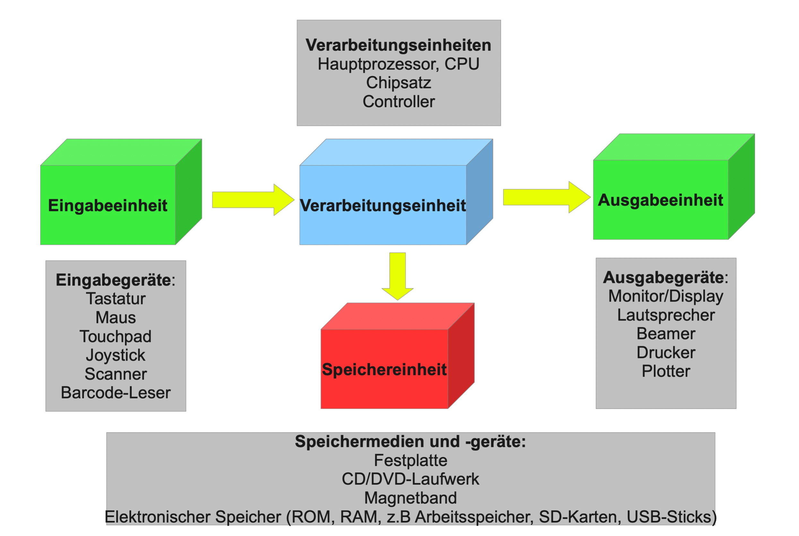
Digitale Geräte verstehen – DAS EVA(S)-Prinzip und der Aufbau eines Computers – Daniel Unro
https://upload.wikimedia.org/wikipedia/commons/f/f2/EVA-Prinzip.svg

Slide 20

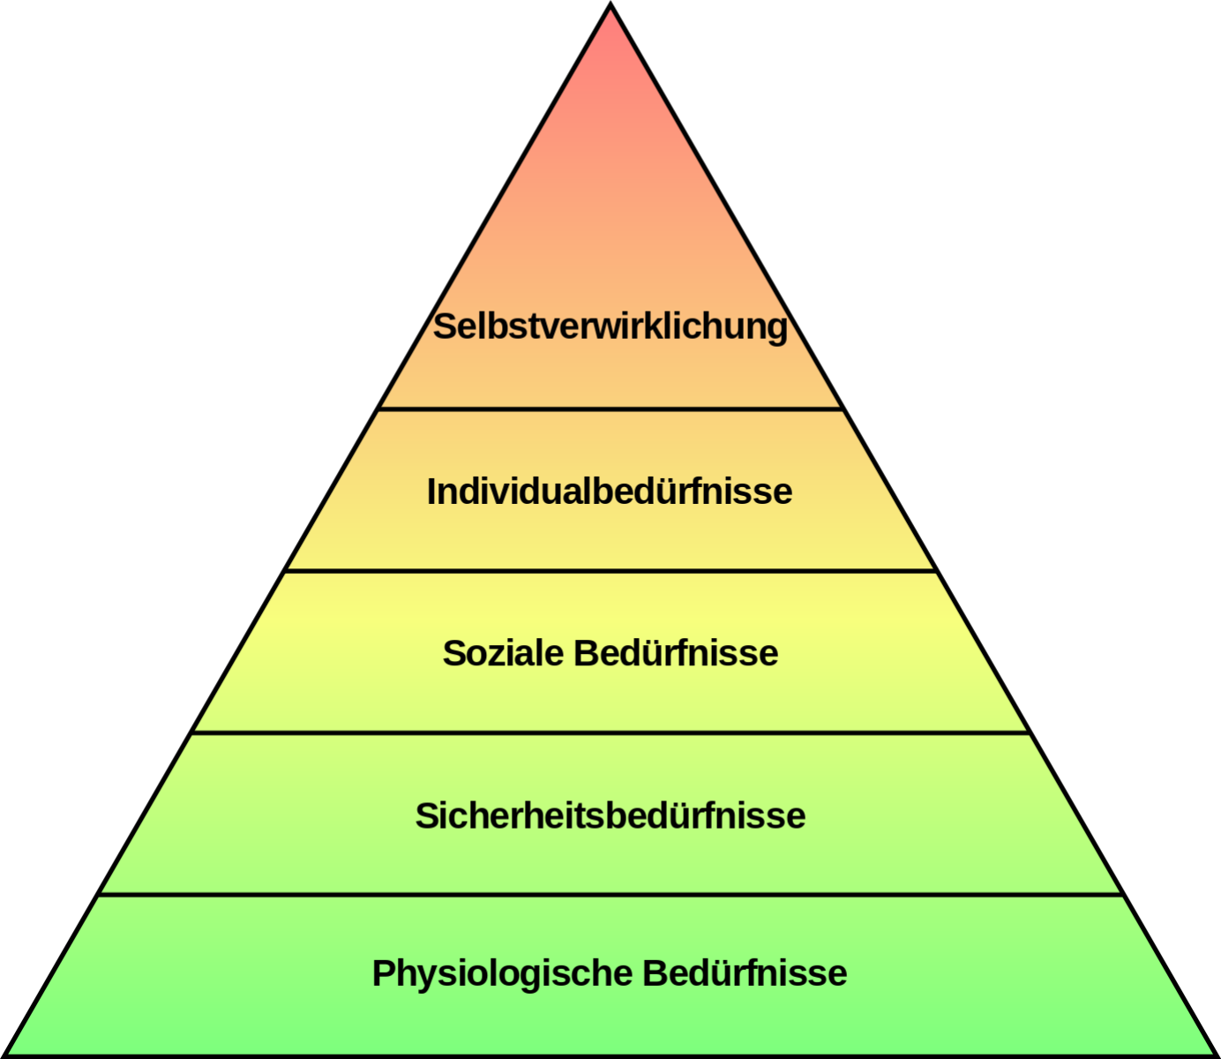
Weshalb nutzen wir digitale Geräte?
Digitale Geräte verstehen – DAS EVA(S)-Prinzip und der Aufbau eines Computers – Daniel Unro
Gesellschaftlich-kulturelle
Perspektive
Wachstums-Bedürfnisse
Defizitbe-dürfnisse
https://upload.wikimedia.org/wikipedia/commons/9/98/Einfache_Bedürfnishierarchie_nach_Maslow.svg
Notes:
Bedürfnishierarche nach Maslow:
Physiologische Bedürfnisse (Überlebensnotwendig)
Sicherheitsbedürfnisse (Schutz, stabiles Umfeld, Finanzen, Gesundheit)
Soziale Bedürfnisse (Soziale Eingebundenheit)
Individualbedürfnisse (Erfolg, Anerkennung, Wertschätzung, Macht, Status -> individuelle Ausprägung)
Selbstverwirklichung (eigenen Leben einen Sinn geben -> gewinnbringende persönliche Fähigkeiten, eigene Kreativität)
Erst, wenn Stufe 1 verwirklicht wird, kann Stufe 2 verwirklicht werden.
Stufe 1-3: Defizitbedürfnisse (Grundvorraussetzung für Glück und Zufriedenheit)
Stufe 4-5: Wachstumsbedürfnisse (können nie vollkommen erfüllt sein)
Kritik: fehlende empirische Datengrundlage, Einschränkung auf westliche Kulturkreise, strenge Hierarchie, Unerfüllbarkeit der Hierarchie

Slide 21
Diskussion/Brainstorming
Digitale Geräte verstehen – DAS EVA(S)-Prinzip und der Aufbau eines Computers – Daniel Unro
Zum Abschluss würde ich gerne zu einer offenen Runde einladen, in der folgende Fragen besprochen werden:
Konntet ihr Ideen/Ansätze für euren eigenen Unterricht gewinnen? Wenn ja, welche?
Diskutiert kurz in Kleingruppen, danach im Plenum.

Slide 22
Wer mir noch bei meiner eigenen Forschung helfen mag… :)

